Slide 1










Slide 2
Taller I. Movilidad urbana sostenible (modo de transporte).

Slide 3

Contenido
Encuesta de percepción
Objetivo
¿Quiénes participamos?
Mecánica del taller
Movilidad Urbana Sostenible
¿Quiénes usan bicicleta?
Integración de la bicicleta
La problemática urbana en torno a la movilidad.
Diseño conjunto
Conclusiones
Encuesta de satisfacción

Slide 4

Liga encuesta

Slide 5
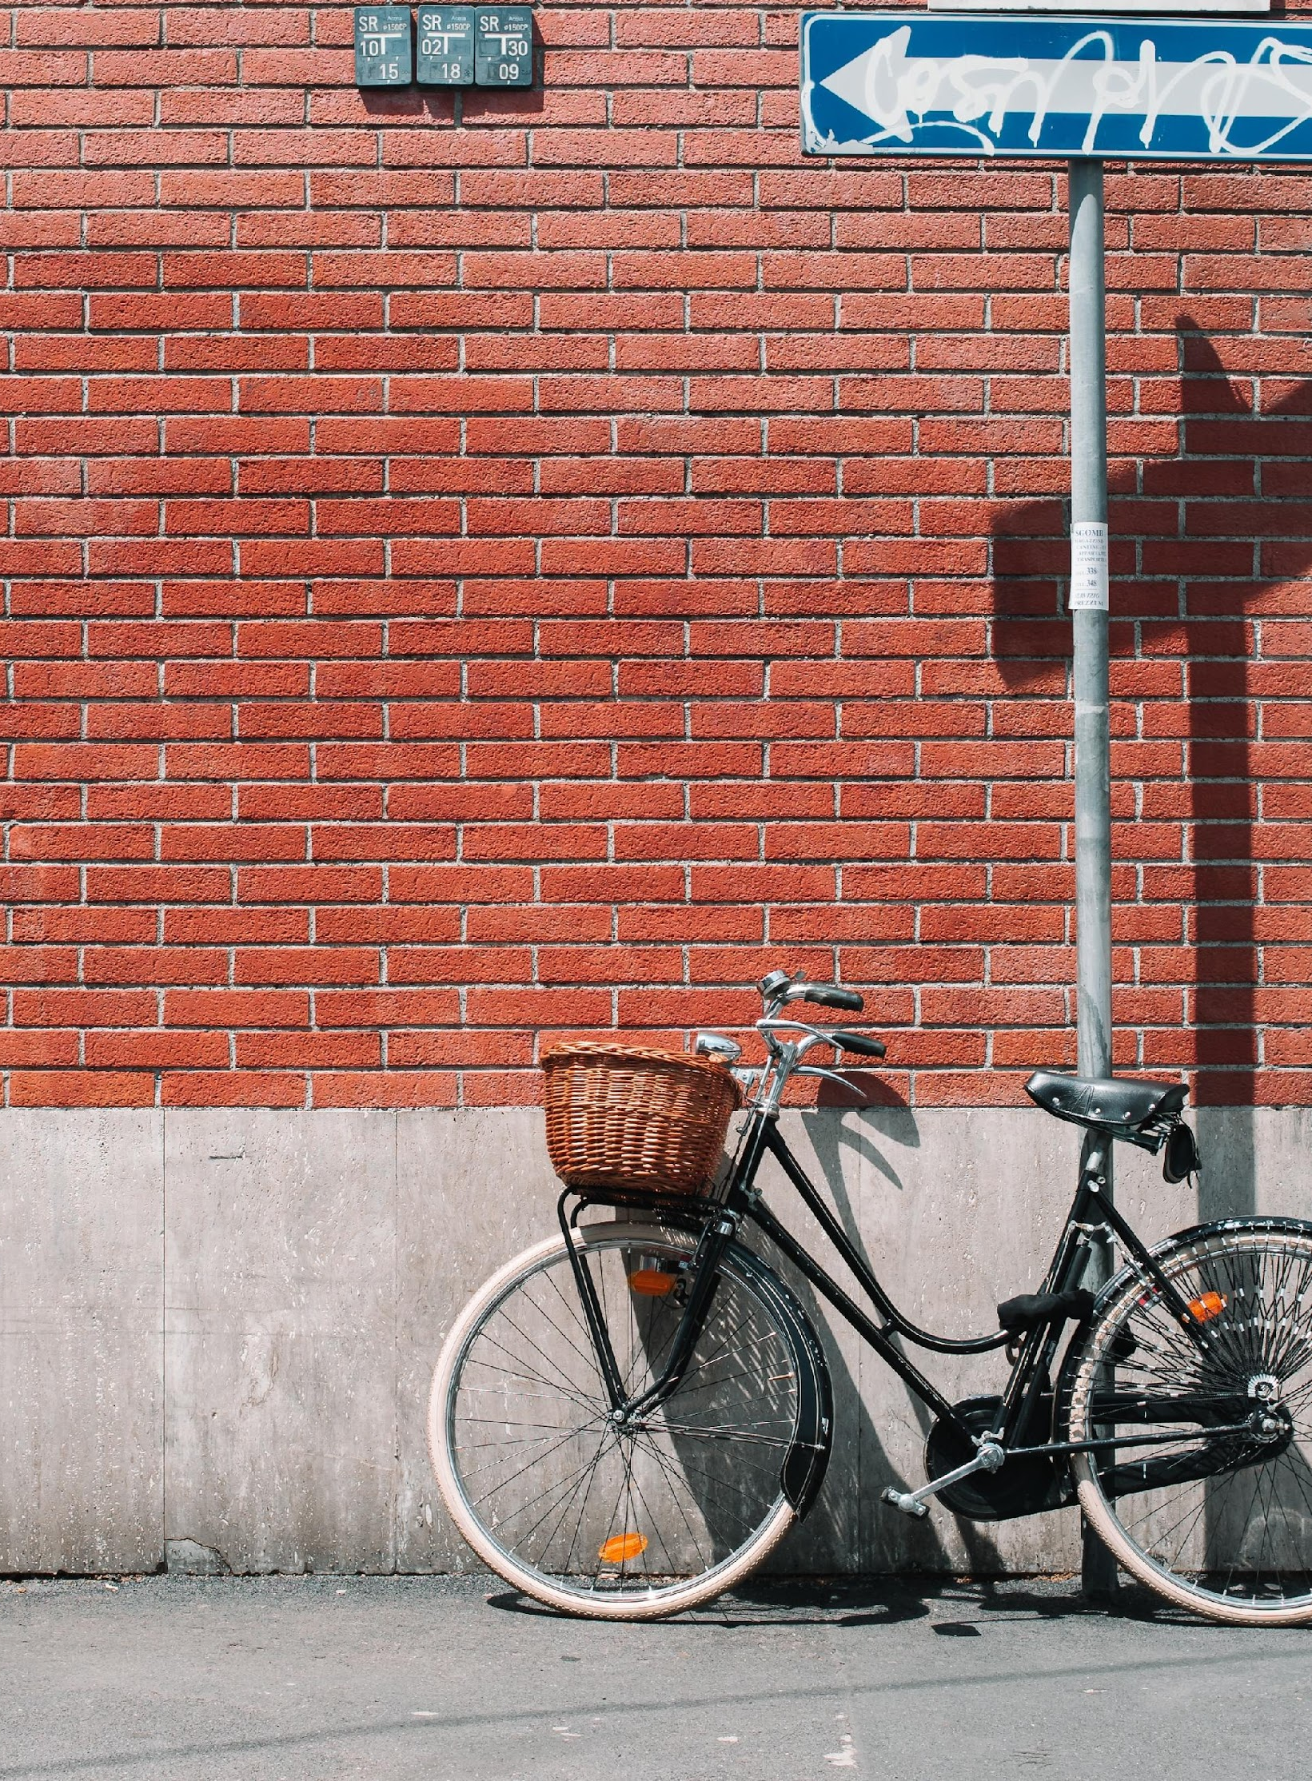
Objetivo
Profundizar en la movilidad en bicicleta como política pública, donde las personas asistentes conocerán el diagnóstico de la movilidad urbana en México, los principios de la movilidad urbana sustentable, los beneficios de la movilidad en bicicleta, así como las tendencias y mejores prácticas nacionales e internacionales sobre movilidad en bicicleta.

Slide 6

¿Quiénes participamos?

Slide 7
Mecánica del Taller
Participación activa
Micrófonos silenciados mientras alguien usa la voz
Respeto, tolerancia y focalización
ABC

Slide 8
Movilidad urbana sostenible
(modo de transporte).

Slide 9

¿Qué es la movilidad?

Slide 10
Movilidad
Por movilidad se entiende el conjunto de desplazamientos, de personas y mercancías, que se producen en un entorno físico.
Cuando hablamos de movilidad urbana nos referimos a la totalidad de desplazamientos que se realizan en la ciudad.

Slide 11
Desplazamientos
Estos desplazamientos son realizados en diferentes medios o sistemas de transporte: coche, transporte público… pero también andando y en bicicleta. Y todos con un claro objetivo: el de salvar la distancia que nos separa de los lugares donde satisfacer nuestros deseos o necesidades.
Es decir, facilitar la accesibilidad a determinados lugares: a pesar de ciertas campañas de publicidad pocas personas disfrutan por el simple hecho de desplazarse.

Slide 12
Accesibilidad
La accesibilidad es el objetivo que a través de los medios de transporte persigue la movilidad.
La accesibilidad así entendida no sólo se facilita o consigue mediante el transporte. Hay otros factores, cómo la distribución de los servicios o el desarrollo urbano, que influyen poderosamente sobre ella.

Slide 13
Movilidad vs accesibilidad
Con este razonamiento lo que pretendemos es romper con la lógica habitual que equipara movilidad con accesibilidad. La confusión de ambos términos es la base de una fórmula muy aceptada: a mayor movilidad mayor accesibilidad. Bajo esta simplificación se justifica y se ha justificado la aplicación de medidas y políticas que sin mejorar la accesibilidad –y ha menudo empeorándola– han incidido en los problemas de movilidad.

Slide 14
El problema
Los problemas de movilidad que actualmente presentan la mayoría de nuestras ciudades son la consecuencia progresivamente agravada de dos procesos que se han ido solapando en el tiempo. El primero es el consumo de suelo urbano para el transporte: la gran cantidad de espacio urbano que requiere el transporte se obtiene del que necesitan otras actividades, las cuales se ven obligadas a expandirse por el territorio. Con el aumento de las distancias entre actividades se requiere cada vez de más desplazamientos motorizados que reclaman a su vez más espacio que devorar, generándose así un círculo vicioso expansivo.

Slide 15

Una posible solución es…

Slide 16
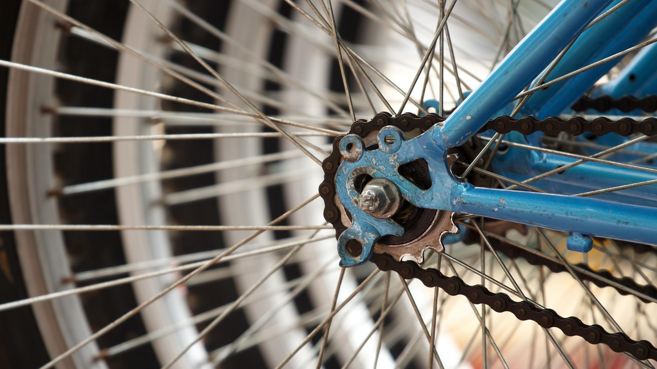
¿Quiénes usan bicicleta?
Diagnóstico de la movilidad urbana en México.
Diagnóstico de la movilidad urbana en internacional (benchmarking).
Ranking de ciclociudades 2019.

Slide 17
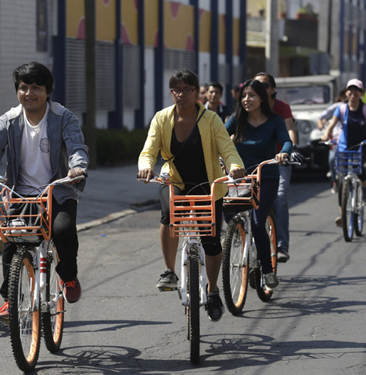
Integración de la bicicleta
Pero la responsabilidad de esta evolución no descansa por igual entre los diferentes medios de transporte. El gran culpable de esta situación ha sido el automóvil: mientras todas las políticas urbanas y de transporte han estado orientadas a favorecer y fomentar su uso, el resto de medios iban a la cola, adaptándose e intentando sobrevivir en el entorno creado por y para el automóvil.

Slide 18
La problemática urbana en torno a la movilidad.
Desplazamientos.
Integración social, equidad e igualdad.
Seguridad vial.
Salud.
Medio ambiente y energía.

Slide 19
Diseño conjunto

Slide 20
Construyamos… (dinámica de participación)
¿Cuáles son los retos a superar para lograr una movilidad sostenible en el municipio de Puebla?
¿Cómo superarlos?
¿Qué requerimos?

Slide 21
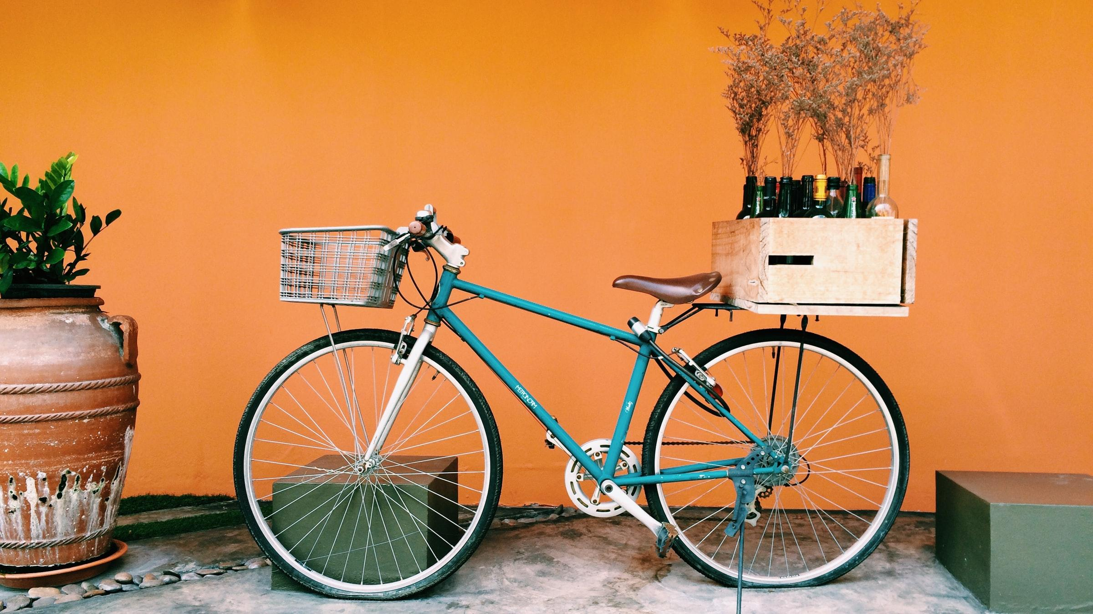
“Nada se compara con el simple placer de andar en bicicleta.”
-John F. Kennedy

Slide 22
Ronda final
Mensaje de cierre

Slide 23
Liga encuesta

Slide 24
Fuentes
Ecologistas en acción. (2007). ¿Qué entendemos por movilidad? Sección de Transporte publicado el día 16 de noviembre de 2007 y disponible en https://www.ecologistasenaccion.org/9844/que-entendemos-por-movilidad/

